Slide 1
SİG 203
TEMEL SİGORTACILIK İŞLEMLERİ
Öğr. Gör. Dilara Demirez
dilarademirez@cag.edu.tr
Ders notları sistemden indirilebilir.
Ödev %10
Vize %40
Final %50

Slide 2
SİGORTANIN TEMEL ÖZELLİKLERİ

Slide 3
Sigortanın Özellikleri
Hasarların havuzlanması
Beklenmedik hasarların ödenmesi
Risk transferi
Tazminat ödeme

Slide 4
Sigorta Edilebilir Rizikonun Özellikleri
Çok sayıda olasılık birimi bulunmaktadır.
Hasar rastlantısal olmalı ve kasti olmamalıdır.
Hasar, belirlenebilir ve ölçülebilir olmalıdır.
Hasar, katastrofik (felaket boyutunda) olmamalıdır.
Hasar olasılığı hesaplanabilir olmalıdır.
Prim ekonomik olarak ödenebilir olmalıdır.

Slide 5
Sigortanın Topluma Sağladığı Faydalar
Hasara karşı güvence sağlama
Endişe ve korkuların azaltılması
Yatırım fonlarına kaynak
Hasarı önleme
Krediyi yükseltme

Slide 6
Sigortanın Topluma Maliyetleri
İş yapma maliyeti
Hileli hasar talepleri
Abartılmış hasar talepleri

Slide 7
SİGORTANIN TÜRLERİ

Slide 8
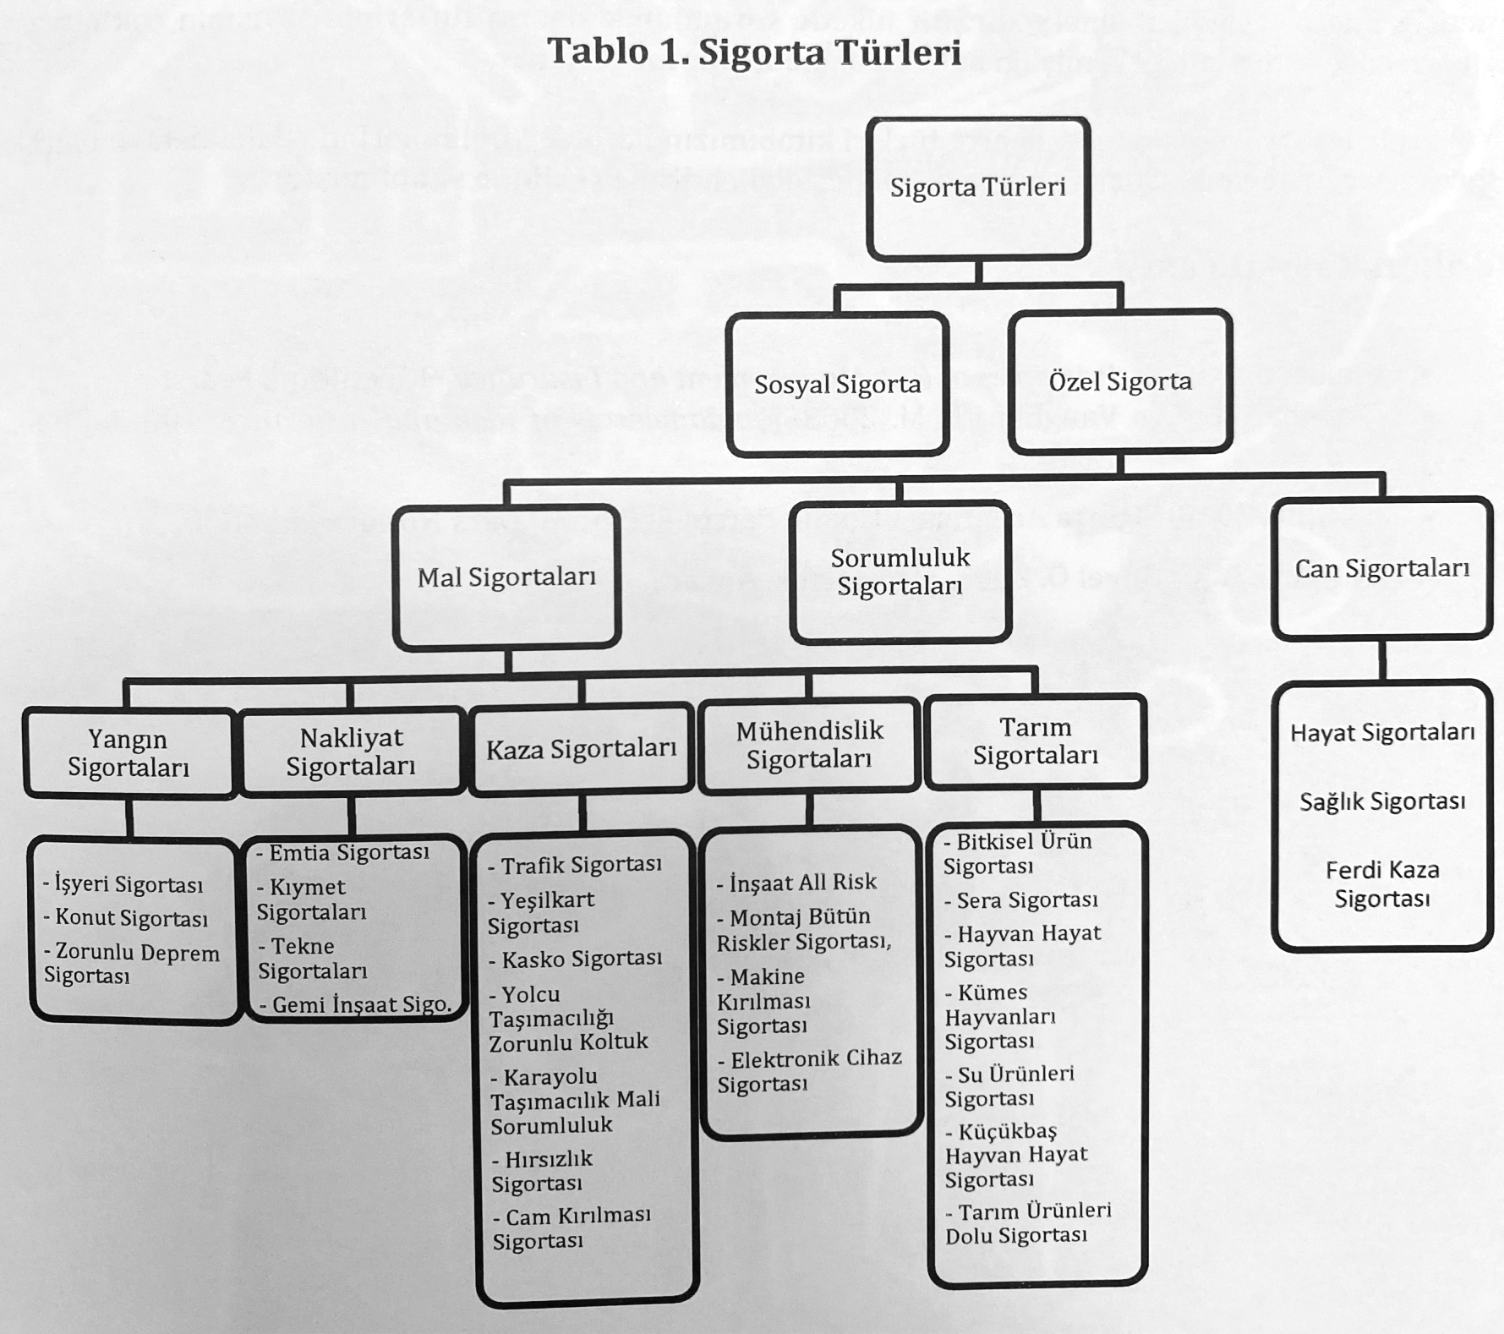

Slide 9
Sigortanın Türleri
En temel ayrım:
Sosyal Sigorta
Toplumun karşılaştığı temel risklere karşı güvence sağlamak amacıyla devlet desteği ile uygulanan sigorta türüdür.
Özel Sigorta
Gerçek ya da tüzel kişilerin risklerinin transferi amacıyla ihtiyari ya da zorunlu olarak uygulanan sigortadır.

Slide 10
Sigortanın Türleri
Daha yaygın bir ayrım olarak:
Mal sigortaları
Can Sigortaları
Sorumluluk Sigortaları

Slide 11
Sigortanın Türleri
Mal Sigortaları:
Amaç, sigortalının uğrayacağı gerçek ekonomik kaybın telafi edilmesidir.
Zarara uğrayan malın değeri (sigorta değeri) ile poliçe üzerinde bu malın belirtilen değeri (sigorta bedeli) arasında tutarlılık olması beklenir.
Yangın, kaza, nakliyat, mühendislik, tarım sigortaları.

Slide 12
Sigortanın Türleri
Can Sigortaları:
Sigortalının ölüm, sakatlık, hastalanma, kaza geçirme gibi tehlikelere karşı güvence altına alındığı sigortalardır.
Hayat, ferdi kaza, sağlık sigortası.

Slide 13
Sigortanın Türleri
Sorumluluk Sigortaları:
Sigorta ettirenin sorumluluğu dahilindeki eylem veya kazalardan dolayı, üçüncü şahısların mallarında veya canlarında meydana gelecek zararları tazmin eden sigortalardır.
Bir ülkede sorumluluk sigorta türlerinin sayısının çok olması sigortacılık sisteminin gelişmişliği hakkında önemli bir göstergedir.

Slide 14
SİGORTANIN TEMEL PRENSİPLERİ

Slide 15
Sigortanın Temel Prensipleri
Sigortalanabilir Menfaat Prensibi,
Azami İyi Niyet Prensibi,
Tazminat Prensibi,
Halefiyet ve Hakların Devri Prensibi,
Hasara Katılım Prensibi,
Yakın Neden Prensibi.

Slide 16
Sigortanın Temel Prensipleri
Sigortalanabilir Menfaat Prensibi:
Sigortalanabilir menfaat, sigorta yaptırabilmenin yasal hakkını ifade eder.
Sigorta, sadece sigortalanabilir bir menfaatin varlığı halinde ortaya çıkar. Diğer bir ifade ile sigorta konusu şeyin korunup muhafaza edilmesinde sigortalının yasal bir menfaati olması gerekmektedir.

Slide 17
Sigortanın Temel Prensipleri
Sigortalanabilir Menfaat Prensibi:
Sigortalanabilir menfaat;
Mal
Yaşam
Sorumluluk
ile ilgili olabilir.

Slide 18
Sigortanın Temel Prensipleri
Sigortalanabilir Menfaat Prensibi:
Mülkiyet hakkı sahipleri (malik),
İpotek ve rehin hakkı sahipleri (dain mürtehin),
İntifa hakkı sahipleri,
Kiracı,
Emanetçi ve
Yedd-i emin
gibi sıfatlarla mal üzerinde hukuki menfaatleri bulunan kişiler, sigortalanabilir menfaat sahibi olarak sigorta yaptırabilirler.

Slide 19
Sigortanın Temel Prensipleri
Azami İyi Niyet Prensibi:
Sigorta Sözleşmeleri sigortalının teklifi, sigortacının
da bu teklifi kabulü ile akdedilir.
Azami İyi niyet prensibine göre, taraflardan her birinin diğer tarafa, sözleşmeyi kabul edip etmemesine etki edebilecek her türlü bilgiyi vermesi gerekir.

Slide 20
Sigortanın Temel Prensipleri
Azami İyi Niyet Prensibi:
Sigortacı; sigortalının kendisinin aktardığı kadar sigorta konusu hakkında bilgi sahibidir.
Kendisine verilen bilgiler çerçevesinde bu sözleşmeyi yapıp yapmama kararıyla karşı karşıyadır. O halde kendisine verilecek bilgiler bu sözleşmeyi kabul veya reddetme sonucunu doğrulayabilecek her türlü doğru ve eksiksiz bilgiyi içermelidir.

Slide 21
Sigortanın Temel Prensipleri
Azami İyi Niyet Prensibi:
Sigorta konusunda veya risklerle ilgili herhangi bir değişiklik meydana geldiğinde, sigortalı kendisine bildirmedikçe, sigortacının bu değişikliklerden haberi olmaz. Bu nedenle sigortacı taşımak istemediği bir riski taşımak zorunda kalabilir.
Sigortacı açısından bu kuralın çiğnenmesi; bir riskin gerçekleşmeyeceğini bilerek sözleşme yapma, fahiş prim uygulama, poliçede bilerek belirsiz anlamlar yaratacak ifadeler kullanma olarak ortaya çıkabilir.

Slide 22
Sigortanın Temel Prensipleri
Azami İyi Niyet Prensibi:
Sözleşme öncesi veya sözleşme süresi içinde meydana gelen değişiklikleri bilerek veya bilmeyerek sigortacıya bildirilmemesi halinde; Sigortacı riskin gerçekleşmesi ve gerçekleşmemesi durumlarına göre hareket eder.

Slide 23
Sigortanın Temel Prensipleri
Azami İyi Niyet Prensibi:
Risk gerçekleşmemişse:
Söz konusu husus sözleşmeye etki etmiyorsa dikkate almaz.
Aksi halde; prim farkı almak suretiyle sözleşmeye devam edebilir,
Riskin arttığı gerekçesiyle sözleşmeyi feshedebilir.
Bu durumda işlememiş günlere ait prim gün esasına göre hesap edilerek sigortalıya iade edilir.

Slide 24
Sigortanın Temel Prensipleri
Azami İyi Niyet Prensibi:
Risk gerçekleşmişse:
Esas hususların bildirilmesinde sigortalının kastı ispat edilemiyorsa; sigortacı aldığı primle, alması gereken prim oranında tazminatı öder, fazla talebi reddeder.
Sigortalının kastının ispat edilebilmesi halinde ise; tazminat ödeme yükümlülüğünden kurtulur ve sözleşmeden cayarak primin tümüne hak kazanır.

Slide 25
Sigortanın Temel Prensipleri
Tazminat Prensibi:
Tazminat, riskin gerçekleşmesi sonucu ortaya çıkan zararın giderilmesi için sigortacı tarafından sigortalıya ödenen para miktarıdır.
Tazmini gerekecek zarar, sigorta olunan menfaatin riskin gerçekleştiği andaki değerine göre tespit olunur.
Hayat ve ferdi kaza sigortaları için böyle bir tazminat değerinin tespit edilmesi mümkün değildir.

Slide 26
Sigortanın Temel Prensipleri
Tazminat Prensibi:
Bu nedenle hayat ve ferdi kaza sigortaları bedel (meblağ), tutar sigortaları olarak adlandırılıp, soyut sigortalar niteliğindedir.
Hayat ve ferdi kaza sigortaları dışında kalan bütün mal ve sorumluluk sigortaları ise somut nitelikli tazminat (zarar) sigortalarıdır.

Slide 27
Sigortanın Temel Prensipleri
Tazminat Prensibi:
Prensip olarak, sözleşmenin sigortalının gerçek zararının altında bir tazminat sağlayacak şekilde düzenlenmesinde bir engel olmamakla birlikte, bunun tersine sözleşme yapmak mümkün değildir.

Slide 28
Sigortanın Temel Prensipleri
Tazminat Prensibi:
Sigortacının Tazminat Yükümlülüğünü Yerine Getirme Şekilleri:
Nakit Ödeme
Tamir
Tedavi
Yerine Koyma
Yenileme

Slide 29
Sigortanın Temel Prensipleri
Tazminat Prensibi:
Sigortacının Ödeyeceği Tazminatı Sınırlayan
Haller:
Sigorta Bedeli
Eksik Sigorta Hali
Muafiyet
Poliçe Limitleri

Slide 30
Sigortanın Temel Prensipleri
Tazminat Prensibi:
Sigortacının Ödeyeceği Tazminatı Sınırlayan
Haller:
Muafiyet:
Muafiyet kavramı, tazminatın ödenmesi sırasında ödenecek tazminatın bir kısmının sigortalı üzerinde bırakılarak ödenecek tutardan düşülmesi olarak tanımlanabilir.

Slide 31
Sigortanın Temel Prensipleri
Tazminat Prensibi:
Sigortacının Ödeyeceği Tazminatı Sınırlayan
Haller:
Muafiyet:
Muafiyet iki şekilde uygulanmaktadır.
Tenzili Muafiyet: Sözleşmede öngörülen limiti aşan kısım ödenir. Hasar miktarının limit altında kalması halinde ödeme yapılmaz.
Entegre Muafiyet: Öngörülen limitin altında kalan hasarlar ödenmez. Hasar miktarı bu limiti aşarsa muafiyet uygulanmaksızın hasarın tamamı ödenir.

Slide 32
Sigortanın Temel Prensipleri
Tazminat Prensibi:
Sigortacının Ödeyeceği Tazminatı Sınırlayan
Haller:
Muafiyet:
Sigortacının tazminat yükümlülüğü dışında kalmasına rağmen, bazı hasarlarda sigortacı sigortalısı ile arasındaki ilişkileri göz önünde bulundurarak bir ödeme yapmak isteyebilir. Sigortacının yasal bir zorunluluk olmadan bir iyi niyet göstergesi olarak yapmış olduğu bu ödemeye “Lütuf (ex-gratia) Ödemesi” denilmektedir.

Slide 33
Sigortanın Temel Prensipleri
Halefiyet ve Hakların Devri Prensibi:
Bir kişinin, diğer bir kişiye karşı sahip olduğu hakların üçüncü bir kişiye devredilmesi ve bu hakların üçüncü kişi tarafından kullanılmasına “Halefiyet” denir.
Hayat ve Ferdi Kaza Sigortaları dışındaki sigortalarda, sigortacı tazminatı ödedikten sonra ödediği tazminat miktarıyla sınırlı olmak üzere sigortalının yerine geçerek zararın meydana gelmesine neden olan üçüncü kişilere karşı hukuki girişimlerde bulunma hakkını devralmış olur.

Slide 34
Sigortanın Temel Prensipleri
Halefiyet ve Hakların Devri Prensibi:
Sigorta bir zenginleşme aracı olamayacağından, halefiyet prensibi gereği, sigortalının hem sigorta şirketinden hem de zarara neden olan üçüncü kişilerden tazminat alması önlenmiş olur.
Sigorta tazminatını ödeyen sigortacı, yapmış olduğu ödeme tutarında sigortalısının yerine geçerek onun sahip olduğu bütün hukuki haklarına halef olur.

Slide 35
Sigortanın Temel Prensipleri
Halefiyet ve Hakların Devri Prensibi:
Sigortacının hasara sebep olanlara rücu ederek tazminatı geri istemesine “Rücu Prensibi” denilmektedir. Sigortacı için önem taşıması bakımından sigortalının sigortacının rücu haklarını gözeterek davranması istenir.
Sigortalının, sigortacının rücu haklarını korumaya yönelik olarak yaptığı masraflar sigortacı tarafından karşılanır. Genel kural, sigortacının halefiyet hakkını tazminat ödemesi yaptıktan sonra kullanabileceği yönündedir.

Slide 36
Sigortanın Temel Prensipleri
Halefiyet ve Hakların Devri Prensibi:
Üçüncü kişilere karşı çoğunlukla dava açılması şeklinde kullanılabilen halefiyet hakkı, doğrudan sigortalıya karşı da kullanılabilir.
Sigortacının sigortalı menfaatle ilgili gerçek tam ziya veya hükmi tam ziya sonucu bir tazminat ödemesi halinde, geriye bir ekonomik değer ifade eden bir kalıntı kalmışsa, halefiyet prensibi gereği malın mülkiyeti sigortacıya geçer. Ekonomik değer ifade eden bu kalıntıya “Sovtaj” denilmektedir

Slide 37
Sigortanın Temel Prensipleri
Halefiyet ve Hakların Devri Prensibi:
Sigortacının lütuf ödemesi yaptığı durumlarda halefiyet hakkını kullanması mümkün değildir.
Meblağ sigortaları niteliği taşıyan ve tazminat sigortalarında olmayan soyut nitelikli Hayat ve Ferdi Kaza Sigortalarında halefiyet prensibi uygulanmaz.

Slide 38
Sigortanın Temel Prensipleri
Hasara Katılım Prensibi:
Bir menfaatin birden çok sigortacı tarafından sigorta edilmesi halini ifade eden bu prensip sonucu uygulamada üç durum ortaya çıkmıştır:
Müşterek Sigorta
Çifte Sigorta
Kısmi Sigorta

Slide 39
Sigortanın Temel Prensipleri
Hasara Katılım Prensibi:
Müşterek Sigorta (Koasürans)
Bir menfaatin birden fazla sigortacı tarafından aynı zaman için, aynı risklere karşı sigortalanması. Sigortacıların tek tek vermiş oldukları teminatların
toplamı, sigortalı menfaatin toplam değerini oluşturur.
Sigortacılar hasarı toplam değer içindeki paylarına göre aralarında paylaşırlar. Her sigortacı vermiş olduğu teminat bedeli ile sorumludur.

Slide 40
Sigortanın Temel Prensipleri
Hasara Katılım Prensibi:
Müşterek Sigorta (Koasürans)
Eksik sigorta olması halinde, tazminat ödemelerinde oran kaidesine başvurulur.
Sigorta değerini aşan bir teminat verilmesi halinde aşkın sigorta söz konusudur. Bu durum çifte sigorta olarak kabul edilmez.

Slide 41
Sigortanın Temel Prensipleri
Hasara Katılım Prensibi:
Müşterek Sigorta (Koasürans)
Kanun müşterek sigorta için, aşağıdaki koşulların aynı
zamanda ve birlikte olmaları şartını getirmiştir.
Birden çok sigortacının varlığı,
Sözleşmelerin aynı sigorta konusu ile ilgili olması,
Aynı risklere karşı teminat verilmiş olması,
Sözleşme sürelerinin aynı olması,
Hasar anında bütün poliçelerin yürürlükte olması.

Slide 42
Sigortanın Temel Prensipleri
Hasara Katılım Prensibi:
Çifte (Mükerrer) Sigorta
Bir menfaatin kar etme amacıyla birden çok sigorta ettirilemeyeceği aşikârdır. Türk Ticaret Kanunu’nda “birden çok sigorta” tanımının yanı sıra, çifte sigorta tanımına da yer verilmiştir.
Çifte sigorta ile haksız kazanç elde etme söz konusu olduğundan; değerinin tamamı sigorta olunan bir menfaatin, aynı süreler ve aynı riskler için farklı kişiler tarafından sigorta ettirilemeyeceği yasada belirtilmiştir.

Slide 43
Sigortanın Temel Prensipleri
Hasara Katılım Prensibi:
Çifte (Mükerrer) Sigorta
Önceki ve sonraki sigortacılar muvafakat ederlerse, sözleşmeler aynı anda yapılmış sayılacak ve tazminat bütün sigortacılar tarafından sigorta bedellerine göre kendi verdikleri teminat arasında tazmin edilecektir.
Sigorta ettiren kişi önceki sigortadan doğan haklarını ikinci sigortacıya devretmiş veya o haklardan vazgeçmişse, bu durumun ikinci sigorta poliçesine yazılması gerekir. Yazılmaz ise ikinci poliçe hüküm ifade etmez.

Slide 44
Sigortanın Temel Prensipleri
Hasara Katılım Prensibi:
Kısmi Sigorta
Burada, müşterek sigortada olduğu gibi sonraki ve önceki sigortacıların muvafakati aranmadığı gibi, sözleşmeler de aynı anda değil, ayrı ayrı zamanlarda yapılmaktadır.
Kısmi sigortada sigortacılar, müşterek sigortada olduğu gibi verdikleri teminatın toplam değer içindeki payları üzerinden değil, yapmış oldukları sözleşmenin tarih sırası ile sorumluluk taşırlar.

Slide 45
Sigortanın Temel Prensipleri
Yakın Neden Prensibi:
Sigortalının tazminat hakkının doğabilmesi için, sebep-sonuç arasındaki zincirin kesilmemesi gerekmektedir.
Sigortalının uğramış olduğu zarar nedeniyle, sigortacıdan bir talepte bulunabilmesi, meydana gelen zararın sözleşme ile temin edilen riskin yine sözleşme süresi içinde gerçekleşmesi şartına bağlıdır.

Slide 46
Sigortanın Temel Prensipleri
Yakın Neden Prensibi:
Olayın meydana geliş tarzında bu zincir kurulmadan bir mantık yürütülebiliyorsa, olayın sebebiyle sonucu arasında bir ilişki kurulabilir. Bu mantığın kurulmasında izlenecek yol, olayın teminat altına alınan bir risk nedeniyle mi ortaya çıktığının araştırılması şeklinde olacaktır.
Sigorta literatüründe uzak sebep ve müşterek sebep kavramları da kullanılmaktadır.

Slide 47
Sigortanın Temel Prensipleri
Yakın Neden Prensibi:
Uzak Sebep: Uzak sebebi yakın sebepten ayıran tek fark zaman faktörüdür. Hakim ve belirleyici olan yakın sebep, zaman içerisinde ortadan kaldırılabilecek iken, tedbir alınmamakta ve hasara yol açılabilmektedir.
Örnek: Bir yangında direnci azalan duvarın bir hafta sonra rüzgar ve fırtına nedeniyle çökmesiyle oluşan hasarın uzak sebebi, duvarın direncini azaltan yangındır.
Müşterek Sebep: Birbirinden bağımsız olarak ortaya çıkan ve hasarın oluşumuna ayrı ayrı katkıda bulunan
sebeplerdir.

